Slide 1
Accueil
Elèves de terminales

Slide 2
SAVOIR ETRE LYCEEN: règlement intérieur, comportement, assiduité, communication Pronote

Slide 3
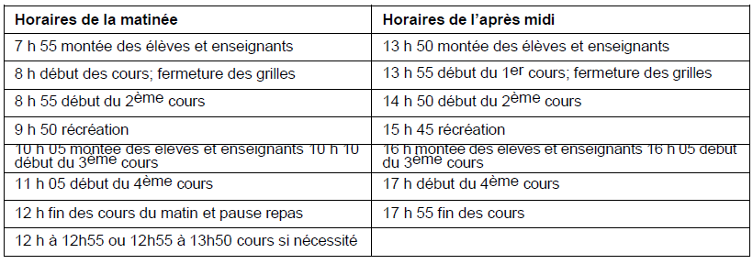
Quelques points du Règlement Intérieur
Les horaires

Slide 4
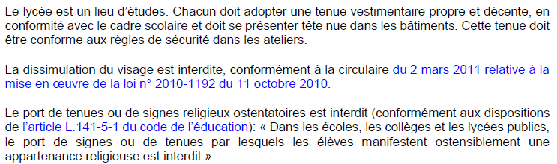
Quelques points du Règlement Intérieur
Tenue vestimentaire

Slide 5
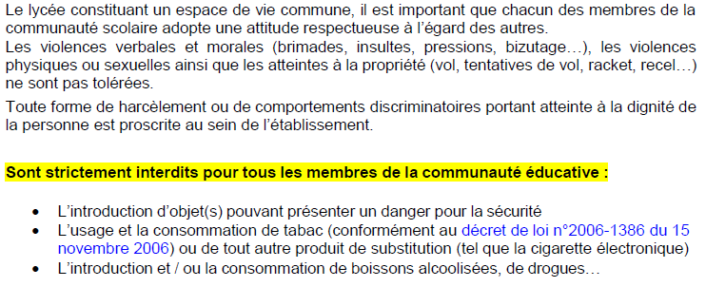
Quelques points du Règlement Intérieur
Le comportement

Slide 6
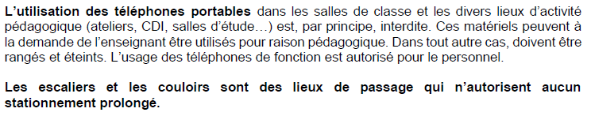
Quelques points du Règlement Intérieur
Les espaces communs

Slide 7

Quelques points du Règlement Intérieur
Le matériel et les locaux communs

Slide 8
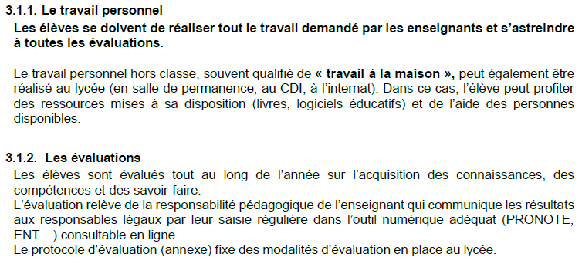
Quelques points du Règlement Intérieur
Le travail personnel, les évaluations et les autres dispositifs

Slide 9
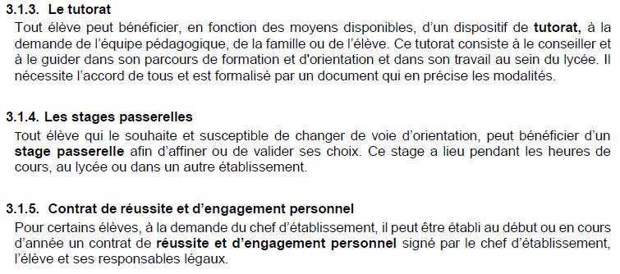
Quelques points du Règlement Intérieur
Le travail personnel, les évaluations et les autres dispositifs

Slide 10
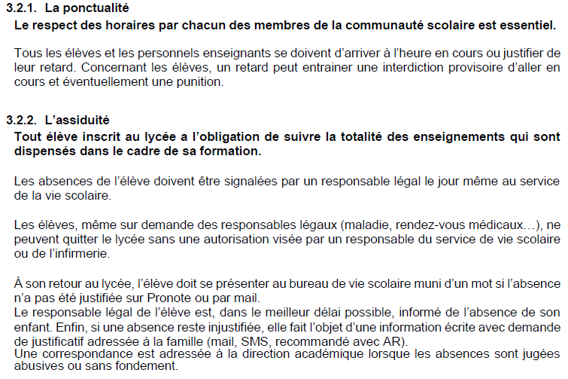
Quelques points du Règlement Intérieur
L’assiduité et la ponctualité

Slide 11
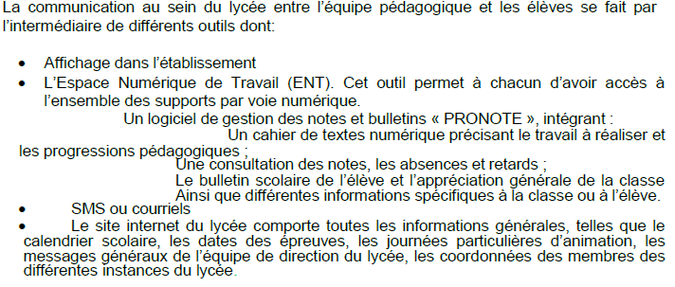
Quelques points du Règlement Intérieur
Communication au sein du lycée

Slide 12
PARCOURS DE L'ELEVE: évaluations nationales, orientation (droit à l'erreur, CIO,…) Parcoursup pour les Terminales

Slide 13
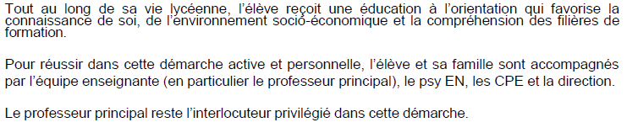
PARCOURS DE L'ELEVE
Orientation (droit à l'erreur, CIO,…)

Slide 14
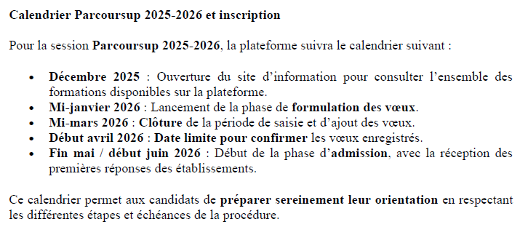
PARCOURS DE L'ELEVE
Parcoursup

Slide 15
ENGAGEMENT CITOYEN ET RESPONSABILITE: élections des délégués et éco-délégués, brigade d'engagement lycéen, Associations Sportives, options

Slide 16
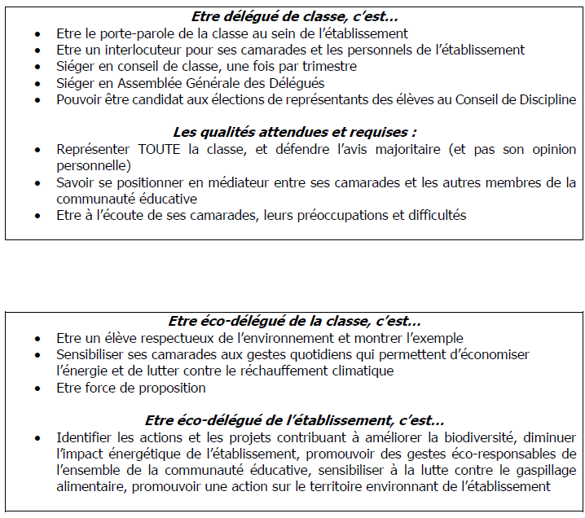
PARCOURS DE L'ELEVE
élections des délégués et éco-délégués

Slide 17
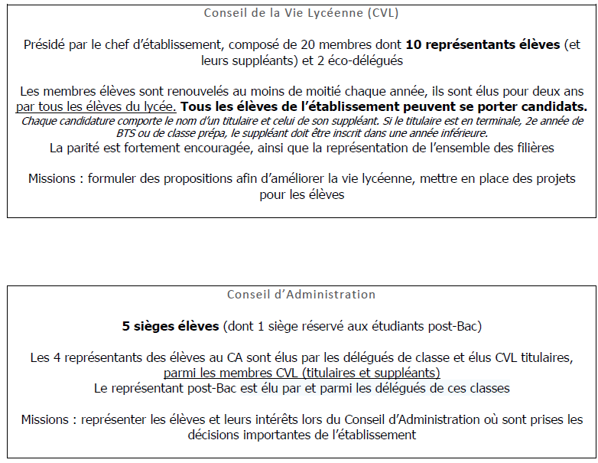
PARCOURS DE L'ELEVE
élections des délégués et éco-délégués

Slide 18
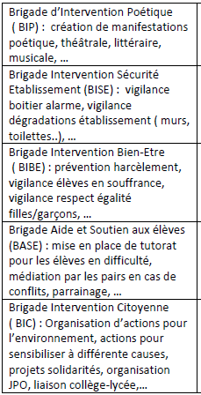
PARCOURS DE L'ELEVE
Brigades d'engagement lycéen

Slide 19

PARCOURS DE L'ELEVE
Associations Sportives, options

Slide 20
BIEN ETRE: Phare/ Safe Place/ Espaces de vie ( foyer, cafétéria)

Slide 21

BIEN ETRE: Phare/ Safe Place/ Espaces de vie ( foyer, cafétéria)
Phare

